Slide 1

因子图&和积算法综述

Slide 2
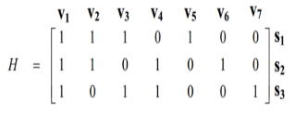
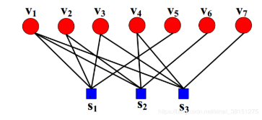
Tanner图包含两类节点：码元（变量）节点和校验节点，然后通过边连接这两种不同的节点，并且同种节点间不能有直接的边连接。如果给定一个码字的码元数和它的校验方程，则用Tanner图可以唯一地确定该码字。
例如一个（7, 3）线性分组码，在用Tanner图表示的过程中， 码的译码算法是可以用明确的公式反映并可程式化进行， 即有很强的可实现性。Tanner图从本质上讲是用码字的校验方程来表述码字
V1~V7是变量节点，S1~S7是校验节点
Notes:
在1981年Tanner的论文中，介绍了一种可以用来表示码字的图形，称为Tanner图。

Slide 3
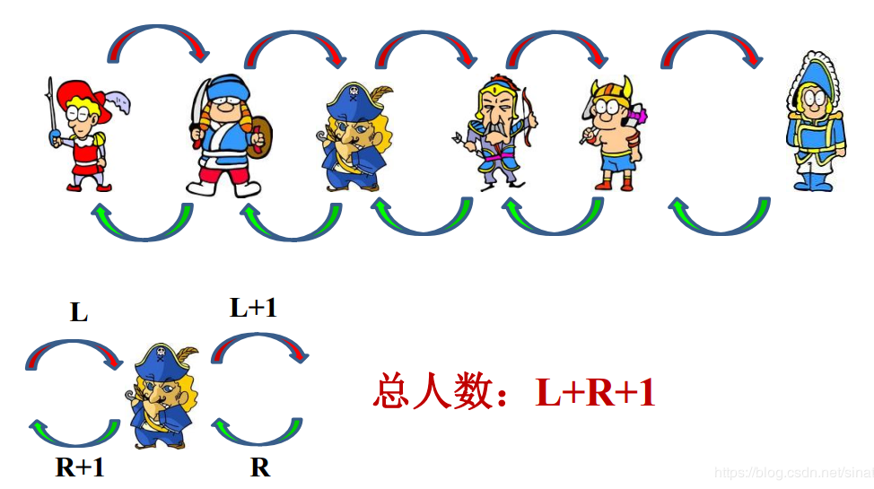
消息传递算法(Message Passing Algorithm)
和 积 算 法 (Sum-Product Algorithm) 作 为 一 种 通 用 的 消 息 传 递 算 法， 描述了因子图中顶点（变量节点和校验节点） 处的信息计算公式， 而在基于图的编译码系统中， 我们首先需要理解的是顶点之间是如何通过边来传递信息。
例如， 若干士兵排成一队列， 每个士兵只能与他相邻的士兵交流， 问如何才
能使每个士兵都知道总的士兵数？

Slide 4
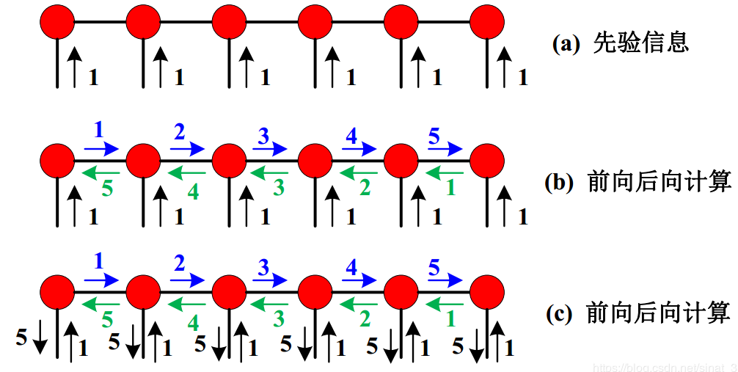
消息传递算法(Message Passing Algorithm)
将上面的情况抽象成一般模型，如下图所示，图中每个点可看作是一个士兵，对应到编码理
论中则可看作因子图中对应的节点。
对应上图， 引入几个概念： 先验信息P、 外信息E以及后验信息A。 在上例中， 先验信息P表示每个士兵自身的数字1， 如（a） 所示；外信息E表示从其他相邻的士兵获取的信息， 如（c） 所示， 即每个士兵的外信息均为5；后验信息A＝P＋E， 在这里表示队列的总人数， 即为6。 从图中可以看出， 得到最后的结果是通过前向计算和后向计算得到的。

Slide 5
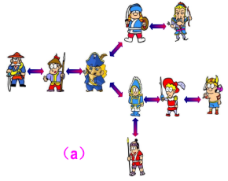
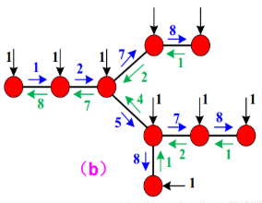
消息传递算法(Message Passing Algorithm)
如果士兵不是按照队列排列，怎么办呢？
该图(a)与前图不同之处在于， 有些士兵不止有2个相邻的士兵， 可能有3个或更多。 具体信息传递流程如图(b)所示。 每个士兵同样可以获得其相邻士兵给他的外信息， 同时加上自身的信息然后传递给相邻的士兵。
在上面的两个例子中， 每个士兵节点的信息只需在所有其相邻节点上进行一次前向和后向的计算， 则每个士兵就可知道总人数。 这样的图有一个共同特点：所有节点构成一棵树， 而树结构中是没有环路的。

Slide 6
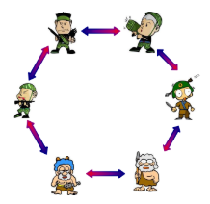
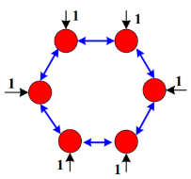
消息传递算法(Message Passing Algorithm)
如果有环路， 会导致什么结果？
每个士兵同样可以获得其相邻士兵给他的外信息， 同时加上自身的信息然后传递给相邻的士兵。由于有环路的存在， 如果用上述信息更新方法来确定总人数， 将会导致无法确定何时中止信息的传递， 因此也就无法确定士兵人数。 对应到编码理论， 则在设计LDPC码的校验矩阵时， 应尽量避免校验矩阵对应的因子图中出现短环。

Slide 7
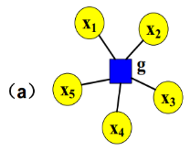
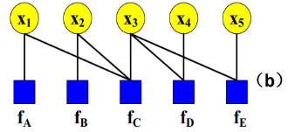
因子图
将前述消息传递算法中的节点构成的图更一般化就得到了因子图。一般来说， 在因子图中存在两类节点： 变量节点和对应的函数节点， 变量节点所代表的变量是函数节点的自变量。 同类节点之间没有边直接相连。
例如，图（a） 表示有5个自变量的函数g的因子图。 假定函数g可以分解成几个“局部函数” 之积的形式，则函数g的因子图可由图（b）表示。

Slide 8
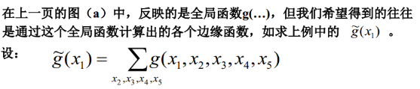
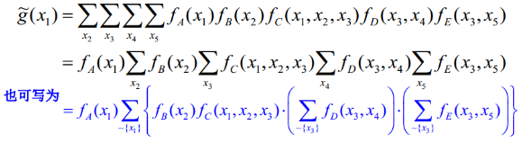
因子图

Slide 9
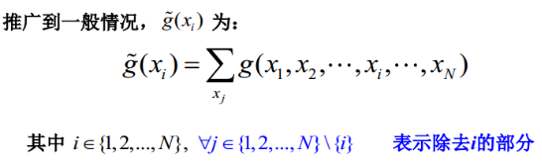
因子图

Slide 10
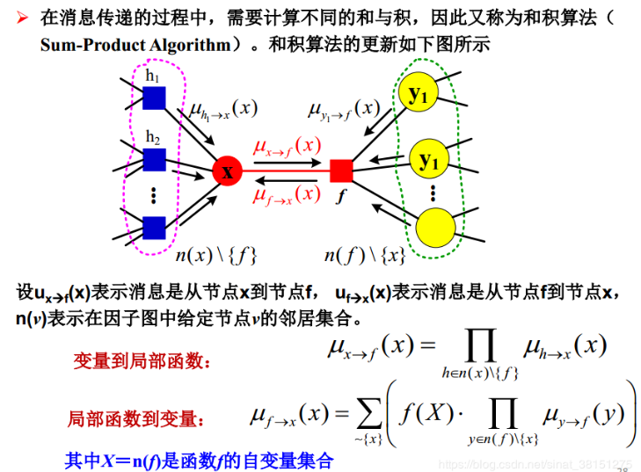
和积算法

Slide 11
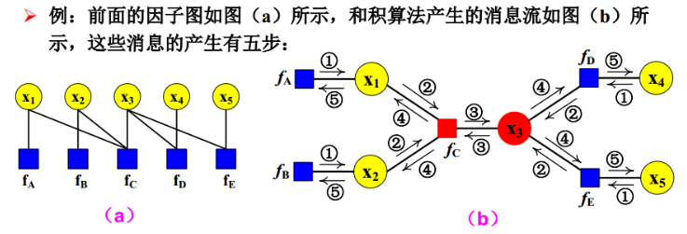
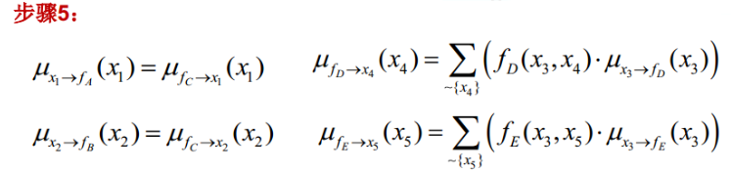
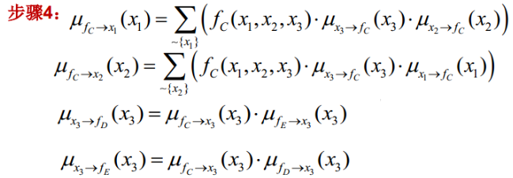
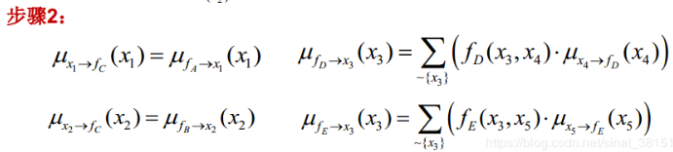
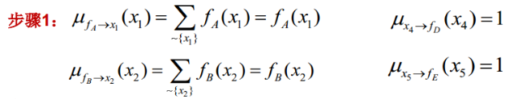
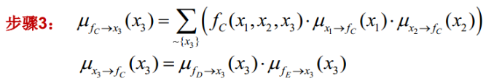
和积算法

Slide 12

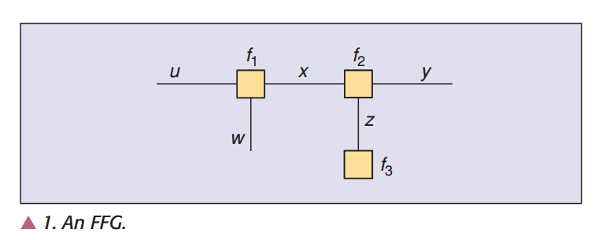
1. 因子图（factor graph）：
1）典型代表FFG（Forney-style factor graph）
FFG优点：支持分层建模，兼容标准框图；
以后都用FFG来描述;
2）FFG：代表对一个函数的因子分解（一个全局函数分解为若干个局部函数）
例：函数f(u, w, x, y, z) 可以分解成下面三个因子式，其FFG如下图所示。

Slide 13
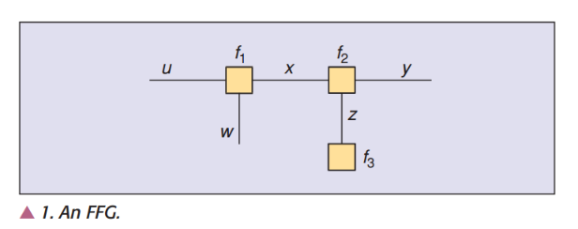

3）FFG的定义规则
一般而言，FFG由结点，边缘，半边缘（只与一个结点连接）组成；
FFG的定义规则如下：
a) 每个因子对应唯一的结点；
b) 每个变量对应唯一的边缘或者半边缘；
c) 代表因子g的结点与代表变量x的边缘（或半边缘）相连，当且仅当g是关于x的函数。
例：在左图中,
3个结点对应3个因子
2个边缘对应2个变量 x, z;
3个半边缘对应3个变量 u, w, y;

Slide 14

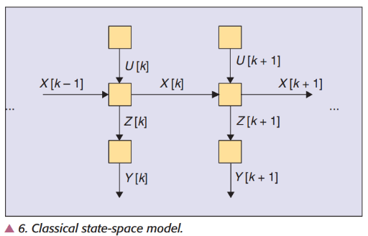
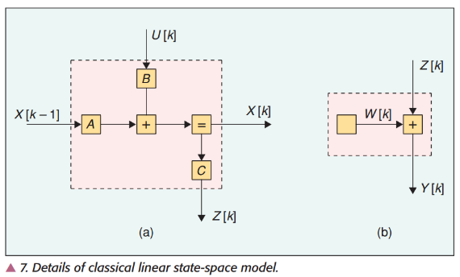

FFG应用举例：线性状态空间模型（linear state-space model）
注1：若假定U[.]和W[.]是高斯白噪声过程，则图表中的相应结点就代表高斯概率分布函数
（例：如果U[.]是个标量，则左图中最左上方的结点就代表函数 ）
注2：由此例可看出，在一个FFG中，
“可见的”外部变量由半边缘表示，
“隐藏的”内部变量由（全）边 缘表示。
显然，一个子系统的外部变量可能是整个大系统的内部变量。

Slide 15
2. 和-积 算法（sum-product algorithm）
汇总传播算法（summary propagation algorithm）:
和-积 算法（sum-product algorithm）；
最大值-积 算法（max-product algorithm）(or min-sum algorithm)
这里重点讲述 和-积 算法；
和-积 算法的推导：由求解边缘函数推导出和-积 算法
前面的例子说明引入辅助变量（状态变量）可以得到结构更优的模型，
现在我们考虑消除某些变量。
实际上，求解边缘函数就是通过汇总运算（”summary operator”）实现对变量的消除。

Slide 16


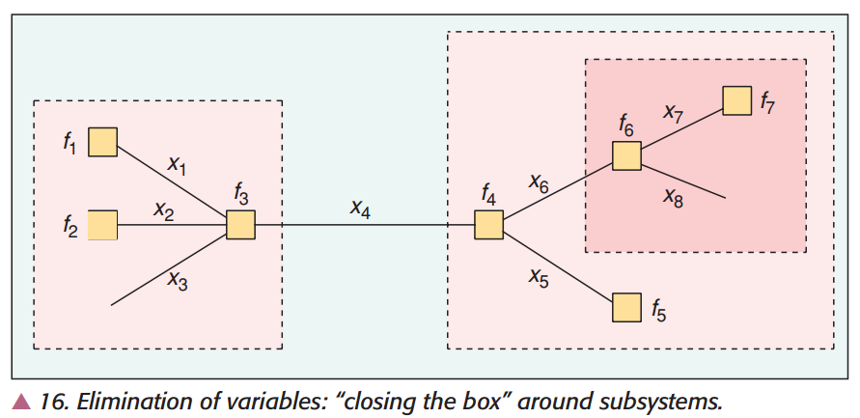
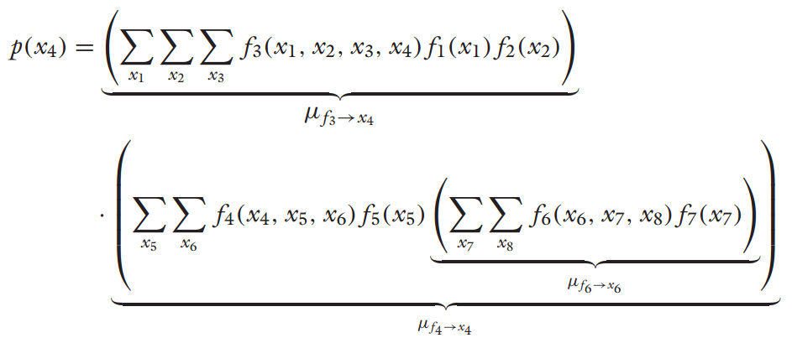
由求解边缘函数推导出 和-积 算法：
例：假设函数 f 可用如下左图所示的FFG表示，即
考虑边缘函数（边缘概率） ，即
则 可用如下右图所示公式表示。

Slide 17
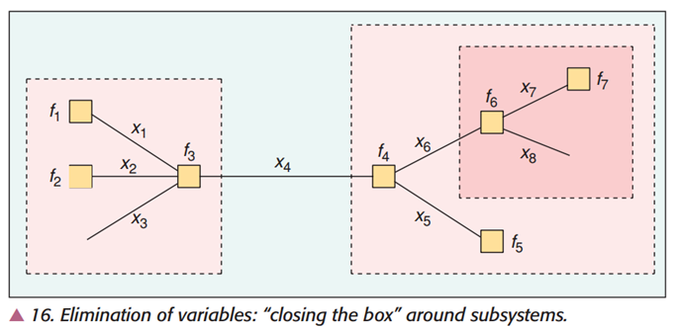





求解边缘函数的思路：
对内部变量分别进行汇总计算，“关闭”盒子（closing the box），即分块消除内部变量。
因子 ：对左图中左边虚线所围盒子的内部变量的信息汇总；
因子 ：对左图中右边虚线所围小盒子的内部变量的信息汇总；
因子 ：对左图中右边虚线所围大盒子的内部变量的信息汇总；
最终，“关闭”所有盒子（即消掉了除 以外的其他所有内部变量）之后，
得到
局部消除性质（Local Elimination Property）：
一个全局的信息汇总（通过求和或者积分）可以由连续的子系统的局部信息汇总得到。

Slide 18
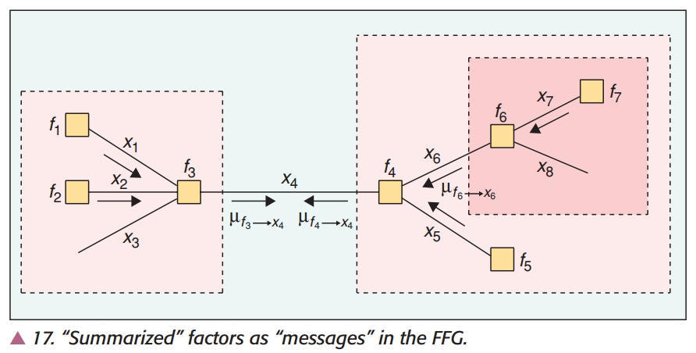


现在考虑信息的传递，如上图所示，有三种情况：
从“关闭”盒子流出的信息：是盒子内部的信息汇总；
从结点（例 ）流出的信息：是结点对应的函数本身；
半边缘（例 ）携带的信息：不携带任何信息，或者可认为代表常数因子1；

Slide 19
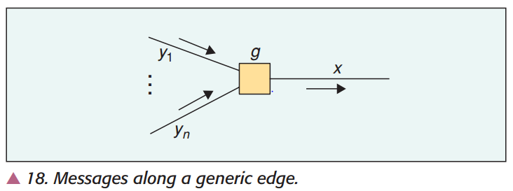



由上面的分析可推得 和-积 算法
和-积 算法(sum-product rule)：
沿着边缘x从结点（因子）g传递出的信息是g和沿着除x以外其余所有边缘传入的信息的乘积，然后对除x以外其余所有相关变量进行求和的结果。
即：
其中， 代表沿着边缘 到达g的信息。

Slide 20

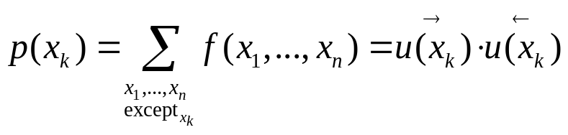



由sum-product rule计算边缘函数 ：
1） ，即边缘概率为沿着边缘 的两个方向的信息的乘积；
2）对于所有k，边缘函数 能够同时得到；
(分析：在非循环因子图中，初始信息从叶子结点或半边缘传入，在两个
方向上信息各传递一遍，因而所有边缘对应的边缘概率都能同时得到)

Slide 21
因子图MATLAB程序
3.1 非循环因子图MATLAB程序设计流程
1）instantiate nodes：即用唯一的整数标注每一个结点，让每一个结点拥有唯一的ID；
2）define connections：用setup_link()函数和connect()函数定义连接；
3）initialize parameters：例如对cpt_node的参数cpt进行初始化，对Is_gain2_node的参数gain进行初始化；
4）give evident：通过setup_init_msg()函数给予结点(evident_node)相应的已观测事件的信息（这种信息称为“evident”，承载这种信息的结点称为“evident_node”）；
5）get marginal values：通过marginal()函数或者Is_marginal()函数计算得到边缘概率。

Slide 22
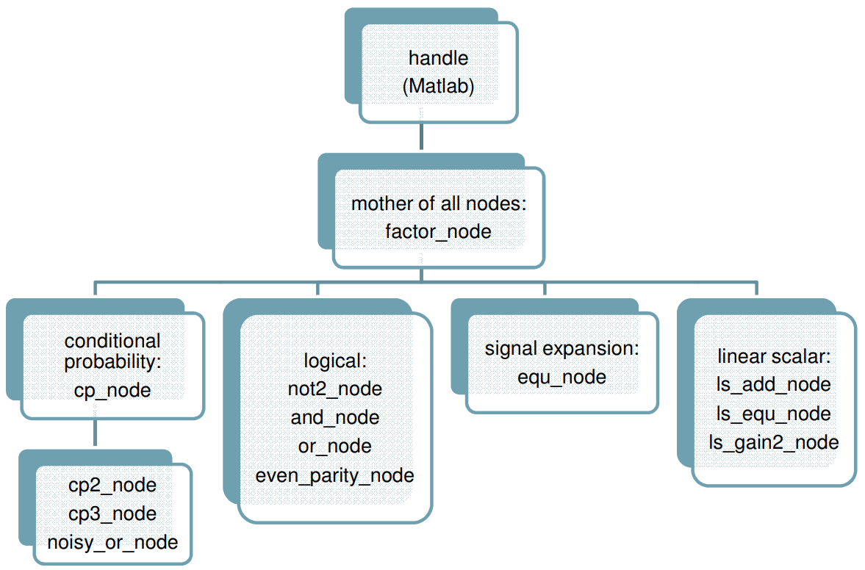
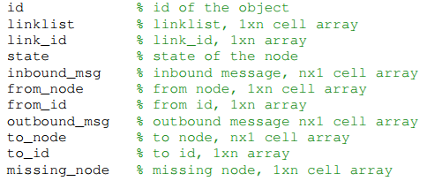
因子图：实例
注：关于message：
离散信息：对于二值化离散信息msg=[P(false) P(true)];
高斯连续信息：对于线性标量因子图，msg=[mean variance];
Notes:
因子节点的分级，各个类的依赖关系

Slide 23
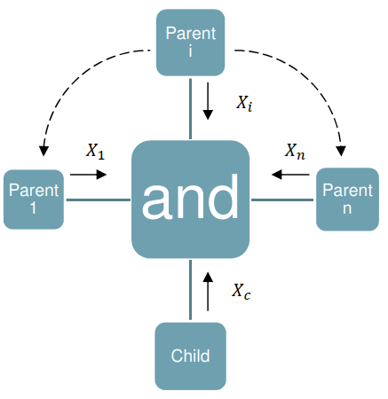
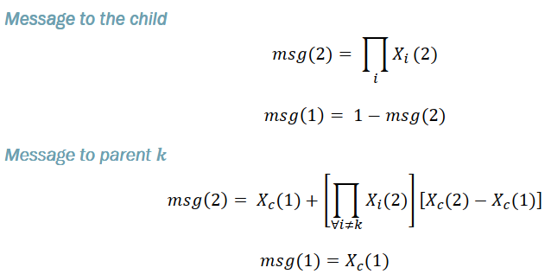
因子图：逻辑与

Slide 24
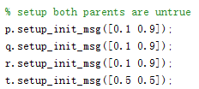
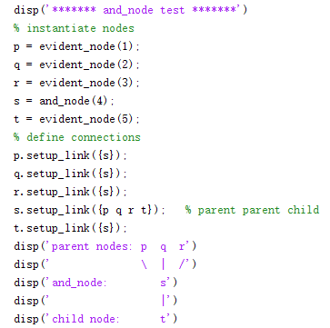
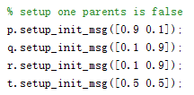
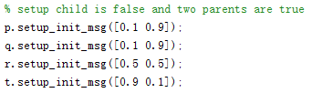
因子图：逻辑与

Slide 25
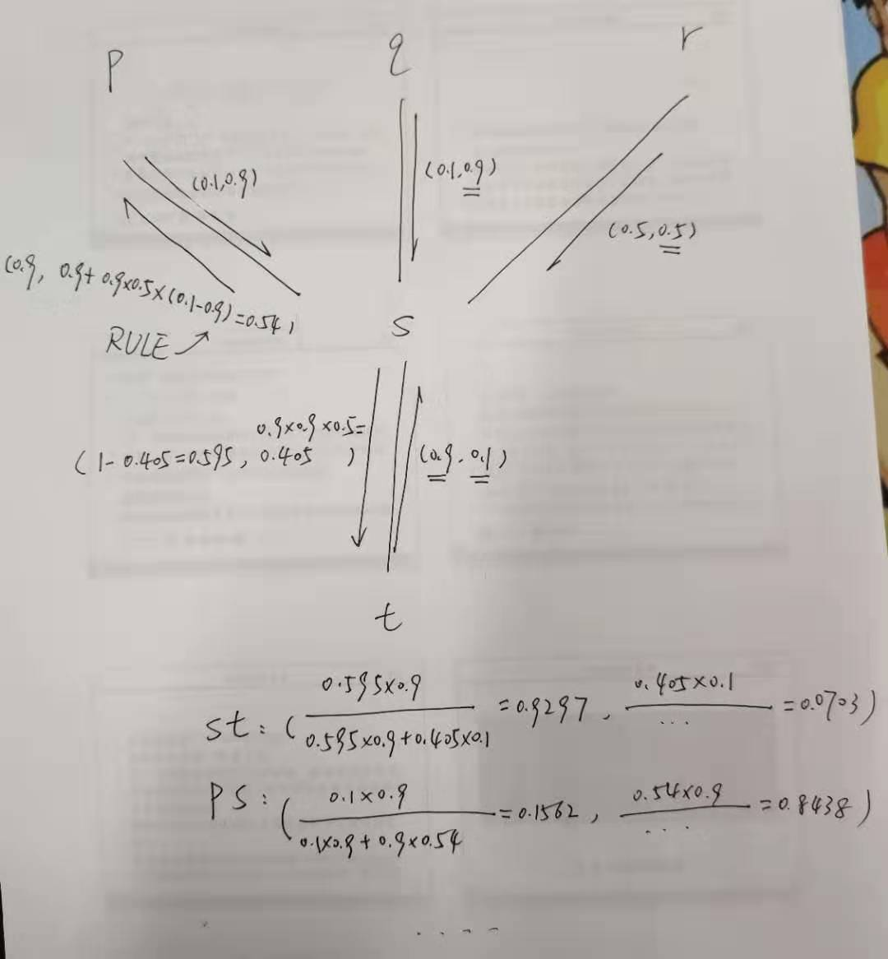
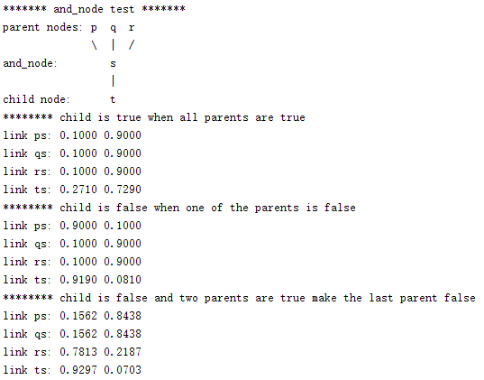
因子图：逻辑与

Slide 26
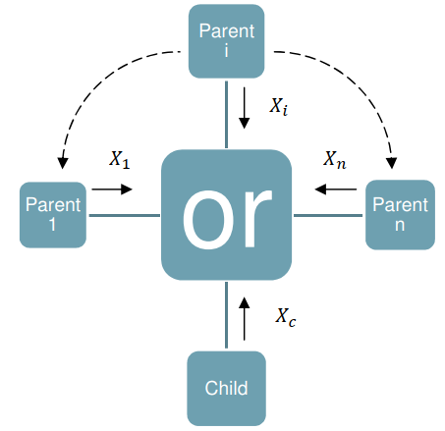
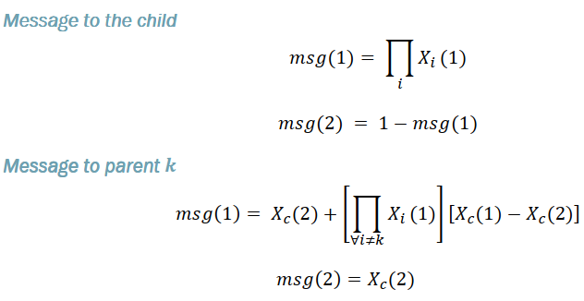
因子图：逻辑或

Slide 27
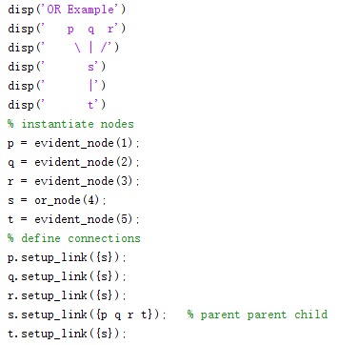
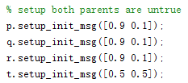
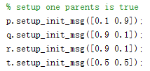
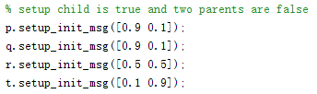
因子图：逻辑或

Slide 28
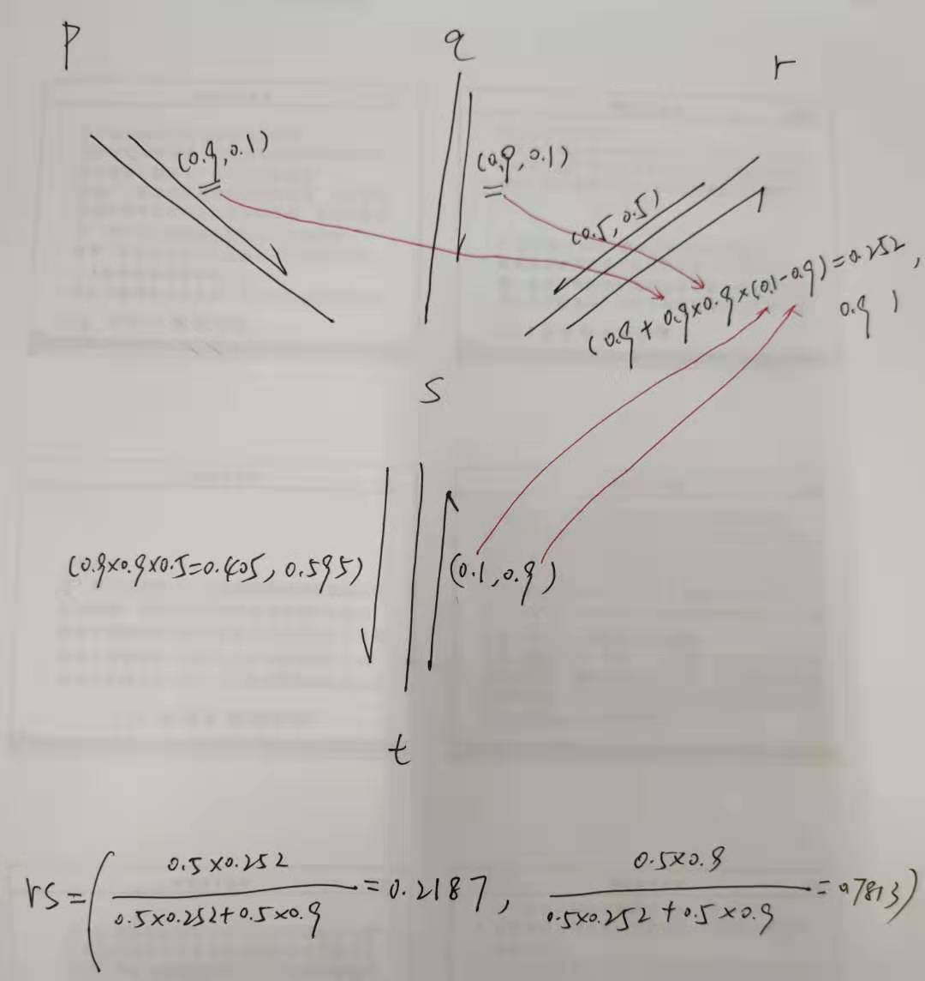
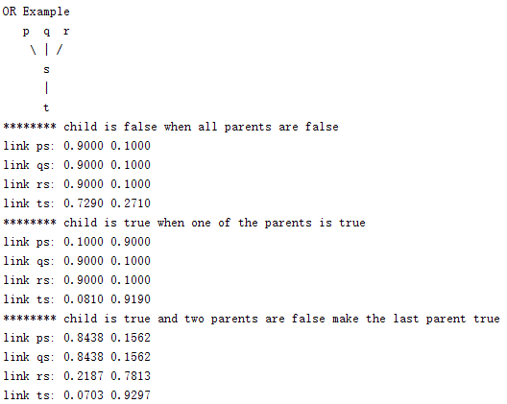
因子图：逻辑或

Slide 29
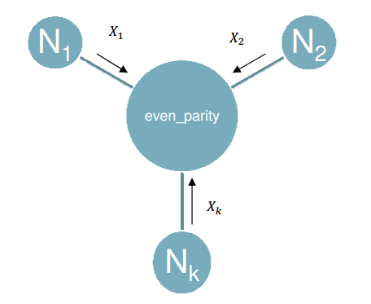
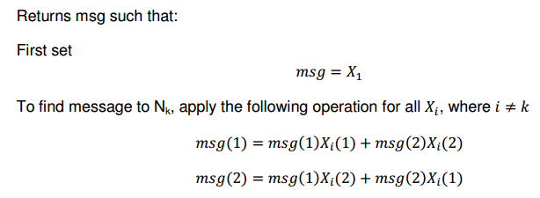
因子图：偶校验

Slide 30





因子图：偶校验
程序段1 程序段2 程序段3
这是一个因子图的测试程序，目的是实现偶校验:
1）p, q, r, s四个结点都是代表相应已观测事件的evident_node
（如前所述，这种结点只是为了承载相应事件的观测信息，
并非因子结点）；
m, n二个因子结点都是偶校验结点(even_parity_node);
2）从程序段3和程序段4可以看出，
对p, q, r, s四个evident_node赋予的初始观测信息为“0,0,1,0”，
即evidents ： p, q, r, s = 0,0,1,0时，计算每个边缘对应的边缘概率；
3）从程序段5可以看出，
将q重置为1，即evidents：p, q, r, s = 0,1,1,0时，计算每个边缘对应的边缘概率。
程序段4 程序段5

Slide 31


因子图：偶校验
程序运行结果：
实验结果分析：
从边缘概率来看，
1）在p, q, r, s=0,0,1,0时，link mn:0.5000,0.5000， 即上面两个叶子结点的偶校验结果和下面两个叶子结点的偶校验结果为1,0（或0,1）的概率相等，即上下两部分偶校验的结果必然为：一个是偶数个1，另一个是奇数个1。
2）在p, q, r, s=0,1,1,0时，link mn:0.0460,0.9540 ，即上面和下面的偶检验的结果都是1的可能性非常大（0.0460<0.9540），可判定为1，即上下都是奇数个1。
3）下图以p, q, r, s =0,0,1,0 为例呈现了因子图中的信息传递过程，即通过和-积算法计算边缘概率。

Slide 32

因子图：cp_node
是所有条件概率节点的父类。定义了条件概率表cpt

Slide 33


因子图：noisy_or_node

Slide 34




因子图：noisy_or_node

Slide 35


因子图：noisy_or_node

Slide 36
因子图：隐马尔科夫链
问题：
两个朋友Alice 和 Bob，他们住的地方离彼此很远，每天通过电话告知对方当天在做什么事情。Bob只对三种活动感兴趣：散步，购物，打扫。他选择做什么主要取决于当天的天气。Alice对Bob那边的天气没有确切消息，但是她知道一般的趋势。基于Bob告诉她的他当天的活动，Alice尝试猜测Bob那边的天气如何。
显然，Bob那边的天气情况可以用一个马尔可夫链来表征。有两种状态， “Rainy” 和 “Sunny”, 因为Alice不能直接观察到，所以相当于隐状态（hidden state）。每一天，Bob都有一定的概率从事三种活动中的某一种活动：”walk”, ”shopping”, ”cleaning”。这些都是Bob告诉Alice的，因而都是观察量。整个系统就可看作一个隐马尔可夫模型（Hidden Markov Model, 即HMM）。
目标：运用和-积算法，通过观察输出值y，推断隐状态x，即求解边缘概率P(x|y)。
definition of symbols
% xn - the hidden variable of weather on Bob side
% xn(1) - rain on the nth day
% xn(2) - sunny on the nth day
% yn - the observed variable
% yn(1) - Bob walks on the nth day
% yn(2) - Bob shops on the nth day
% yn(3) - Bob cleans on the nth day
建立模型如下：
x0-t1-x1-t2-x2....tn-xn--xn+1
| | |
e1 e2..... en
| | |
y1 y2..... yn

Slide 37
建立模型如下：
x0-t1-x1-t2-x2....tn-xn--xn+1
| | |
e1 e2..... en
| | |
y1 y2..... Yn
其中，
ti代表状态转移概率结点， cptt：P(xi+1|xi)；ei代表观察值的条件概率结点，cpte： P(yi|xi)。
求解思路：
在系统输入观察值yi的条件下，给x0,xn+1输入初始化信息，整个系统同时进行信息的前向-后向传递，就可得到相应的边缘概率，即后验概率P(xi|yi)。
显然，所求的边缘概率为边缘ti-xi或者xi-ei所对应的概率(xi是equ_node)。
注：由贝叶斯公式和马尔可夫特性可知，
P(xi|yi)=P(yi|xi)P(xi)/P(yi)= P(yi|xi)P(xi|xi-1)/P(yi) ∝ P(yi|xi)P(xi|xi-1)

Slide 38



程序段1 程序段3
程序段2

Slide 39


程序段4 程序段5

Slide 40

程序运行结果：
实验结果分析:
实验首先对Bob 20天的活动及相应的天气进行了仿真，根据建立的马尔可夫链模型，在已知他当天的活动这个观察量以及相关条件概率的条件下，运用 和-积 算法 对每天的天气进行了预测，从统计结果来看，预测准确率达到了85%。

